Slide 1
01
环境搭建

Slide 2
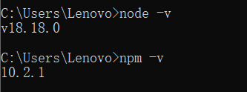

工具安装—Nodejs和NPM
版本保持一致
教程链接：https://blog.csdn.net/WHF__/article/details/129362462

Slide 3

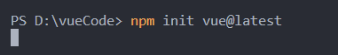
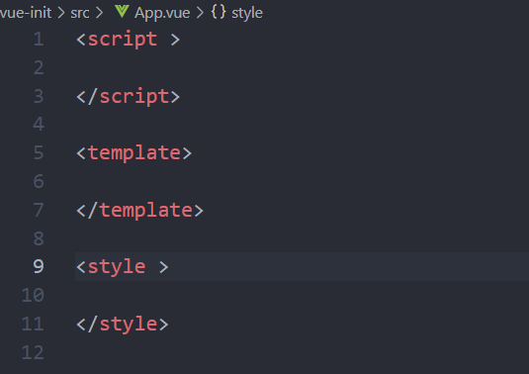
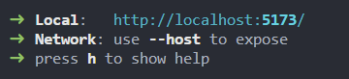
编辑器配置：VSCode+Volar
首先确保VSCode已是最新版本，然后安装插件
Vue Language Features
然后在VSCode中创建一个新的文件夹，运行命令
一路选否，构建成功后cd到你刚刚创建的项目文件夹，
执行npm install 安装依赖工具
之后运行npm run dev命令启动项目
点击链接进入项目页面，可以看到成功显示
之后找到src文件夹中的App.vue文件删除到只剩如上图所示，之后就可以编程

Slide 4
02
语法基础

Slide 5
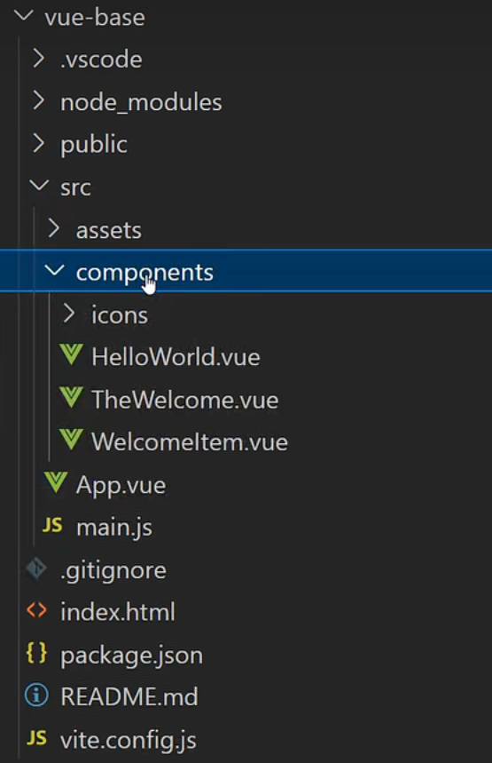
项目结构
Node_modules：里面是运行vue项目所需要的依赖包和库
Public：资源文件夹，里面可以放页面中引用的图片、图标等
Src：源码文件夹，我们的页面编码主要在这个文件夹下
在components文件夹下可以创建多个.vue文件来实现网页的各个组件
在assets文件夹下可以放css文件来渲染网页样式
App.vue是用来引用上面提到的.vue文件和.css文件的
Main.js是运行网页的文件
Package.json：可以查看项目版本

Slide 6
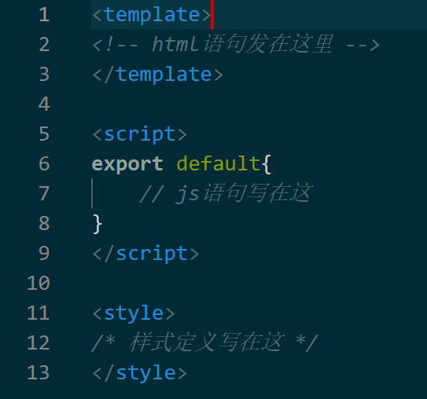
VUE文件结构
.vue文件中主要就是三对标签：<template>, <script>, <style>
<template>中写html语句和vue定义的一些html简洁表达的接口语句
<script>中相当于写一些变量定义和函数定义
<style>中写一些样式定义，比如颜色，字体大小

Slide 7
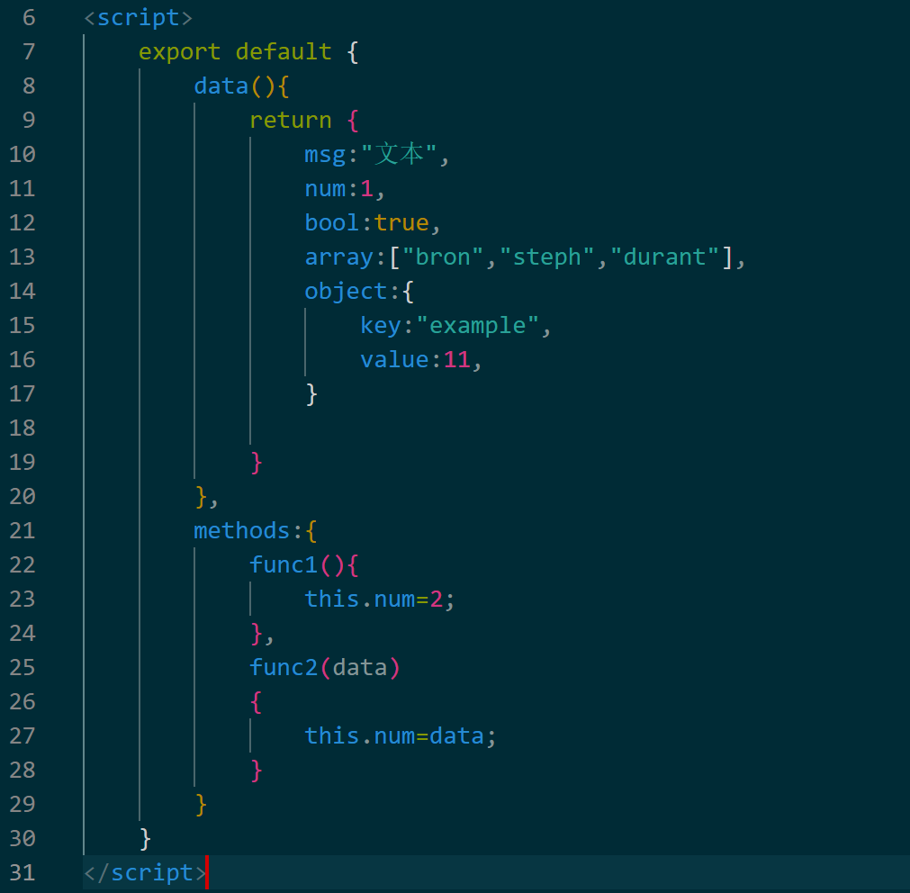
变量定义的固定格式如图，将要定义的变量写在return{}里，可以定义的类型包括字符，数字，布尔变量，数组，对象等，然后每个变量定义之间用逗号隔开即可
函数定义固定格式如图，可以定义无参数和有参数的函数，通过this来访问data中定义的变量，每条语句之间用分号隔开

Slide 8
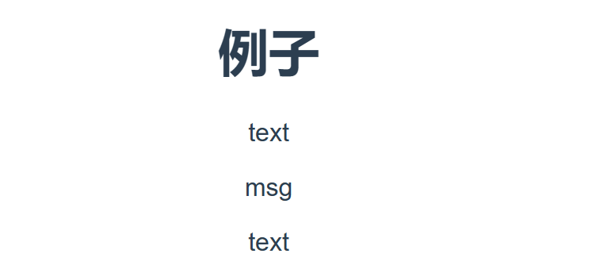
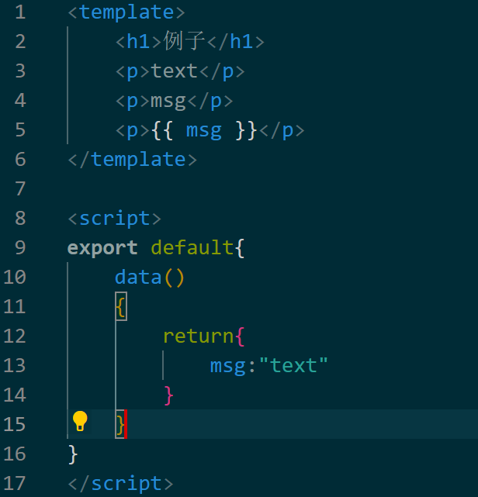
模板语法
在普通html文件中，在一对标签写的是什么页面中就只能静态显示什么，而模板语法使得我们可以动态显示变量中内容
使用双括号{{}}将变量放在里面，即可实现显示msg变量的值
我们可以在methods中改变msg的值，这样就可以不改变template中的代码而实现动态显示了

Slide 9
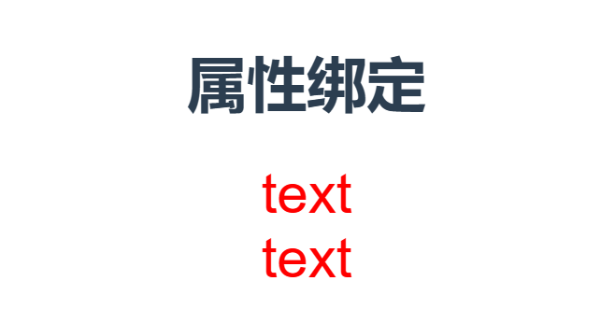
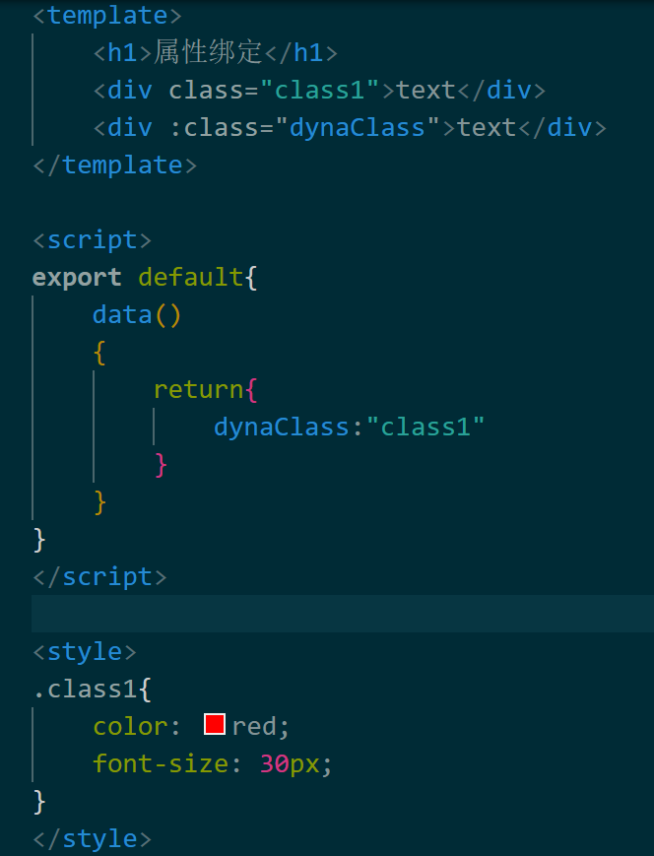
属性绑定
所谓属性，指的是在标签例如<div>中，class或id等表示格式的属性
在传统html中，声明属性值时只能静态一次性声明属性值
在vue中可以通过变量来声明属性值，在class前面加一个冒号:即可（也可写作v-bind）
使用属性绑定可以方便地进行动态变换格式，只需要改变变量值，而不需改变html语句

Slide 10
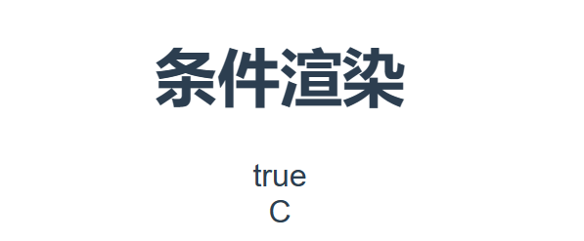
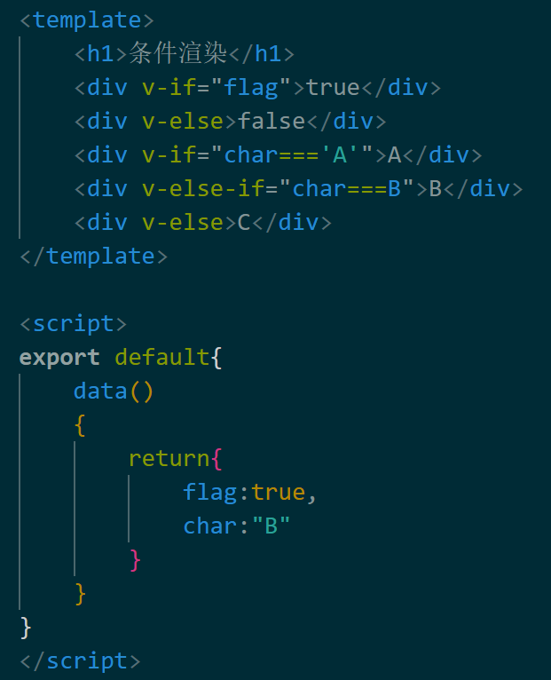
条件渲染
条件渲染即符合条件时才会显示相应html语句
格式如图

Slide 11
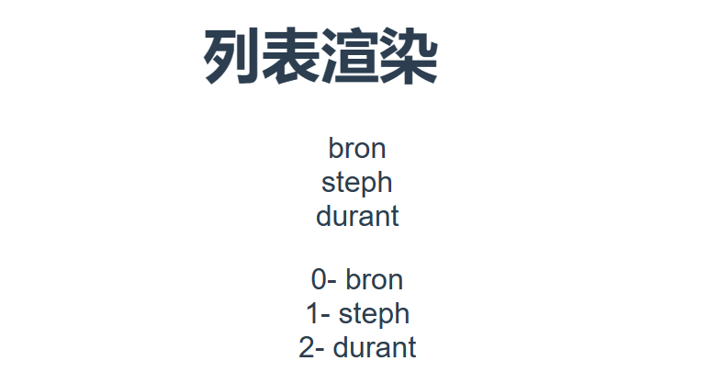
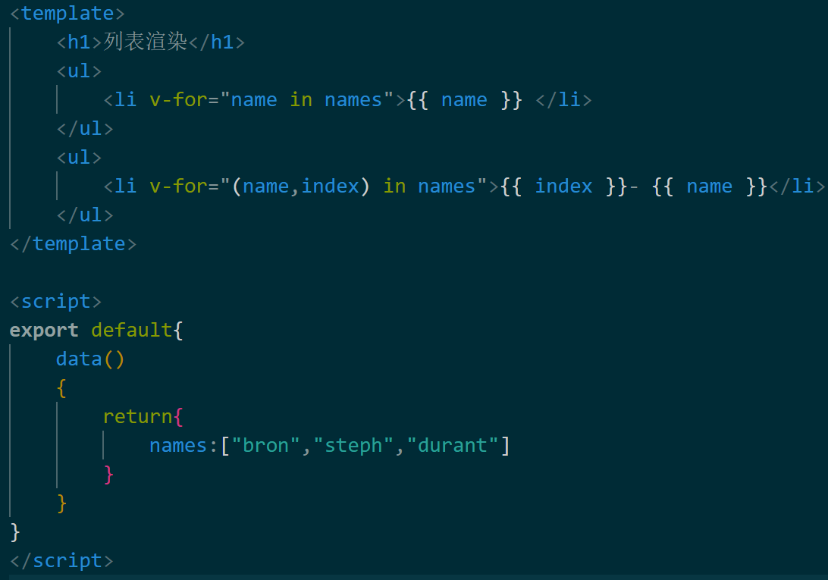
列表渲染
列表渲染通过使用v-for来实现循环操作
数组中的每个元素可以自己取名来获取，显示时需要使用{{}}
可以同时获取元素的索引，注意获取时索引值在后面
可以加入key来管理列表，有助于渲染效率（一个规范，不必详细了解）

Slide 12
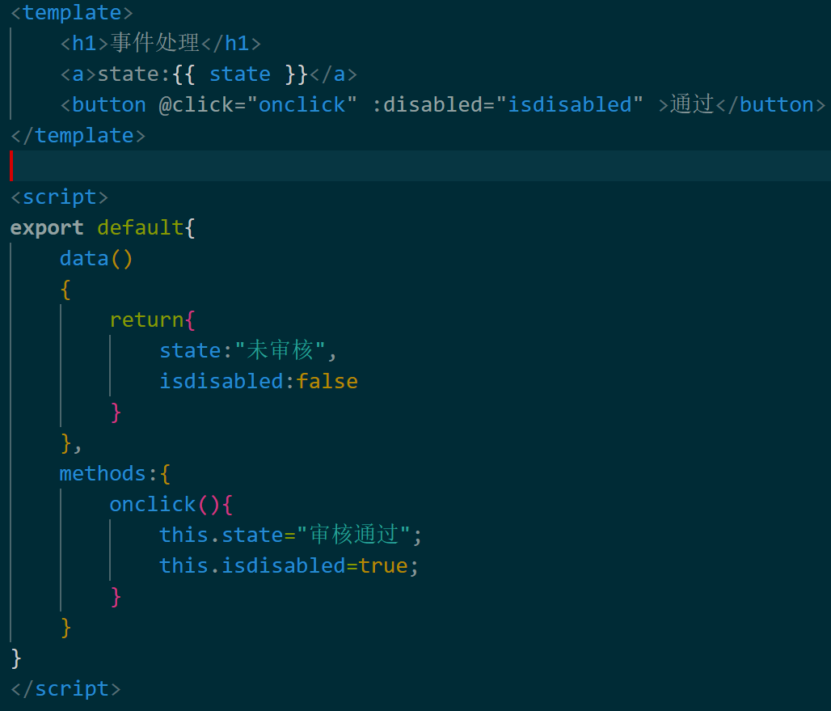
事件处理
事件是指html中原有的操作，比如点击按钮，滑动鼠标等，vue可以通过使用@+事件名称来监听（也可写作v-on:）
事件处理是指监听到相应事件时执行对应的js代码，先在methods定义事件处理代码，然后在产生事件的组件比如button处按格式定义
格式为@事件名=“处理函数名”
事件名称是系统固定的，处理函数名自定义

Slide 13
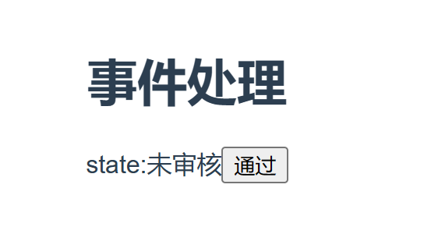
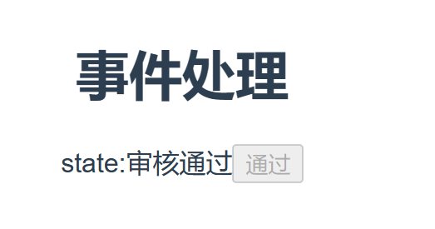
如上一页PPT的代码，定义了一个button，并监听click事件，处理函数为onclick()，disabled是button的属性，表示按钮是否可以点击
当点击按钮后，执行onclick()函数，改变state和isdisabled的值，从而使页面显示发生变化
这个例子展示了使用模板语法和事件处理结合的好处，我们没有改写html语句，在显示state时我们用的是{{}}来动态显示，设置button属性时我们使用:来进行属性绑定，再加上事件处理函数改变相应的变量值，使得页面可以动态变化

Slide 14
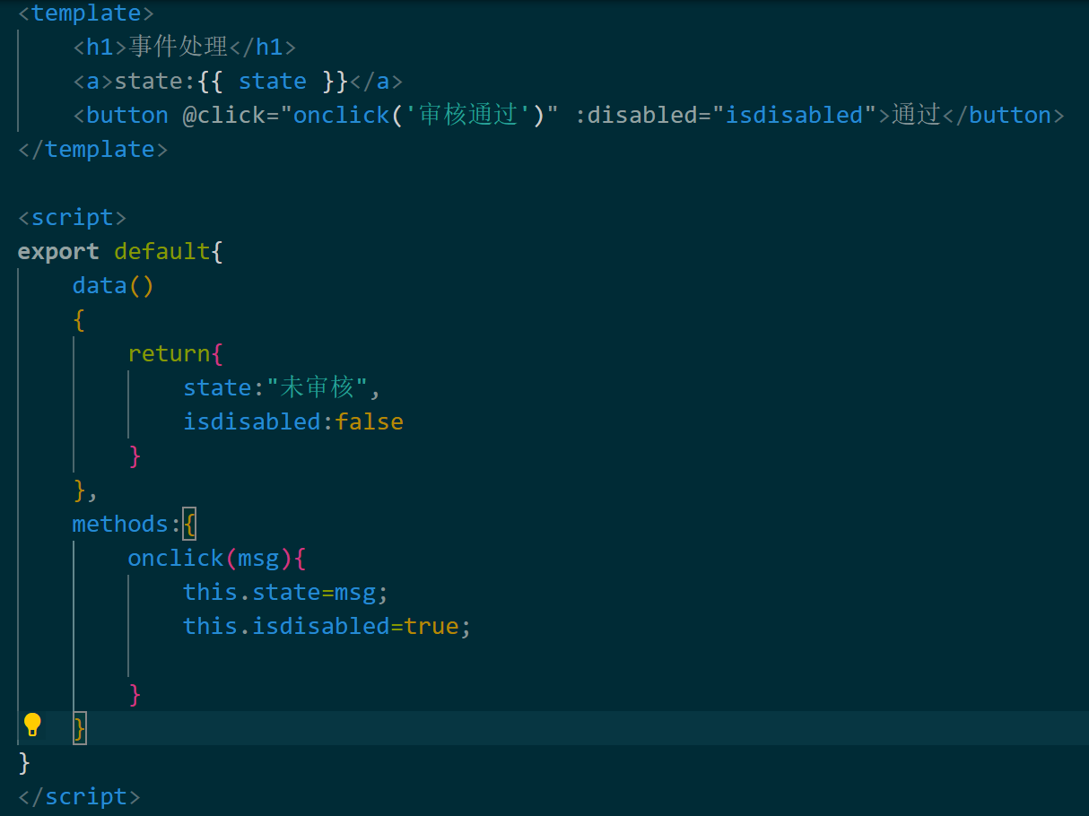
也可以写为带参数的函数，在声明函数是加入形式参数msg，在传递参数时加入实参”审核通过”，注意如果实参是字符串，只能用单引号，否则会报错

Slide 15
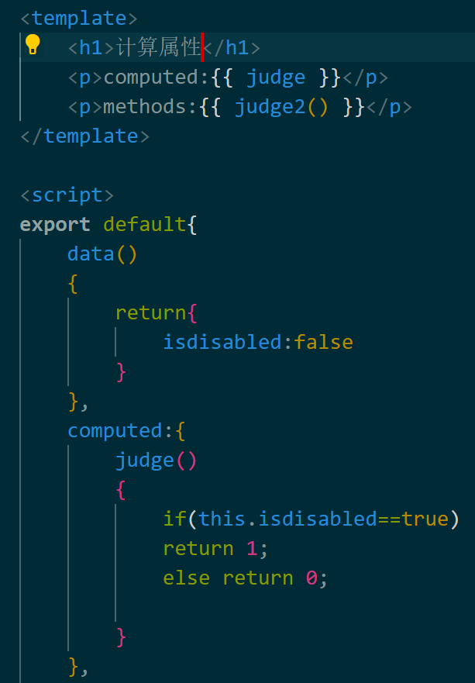
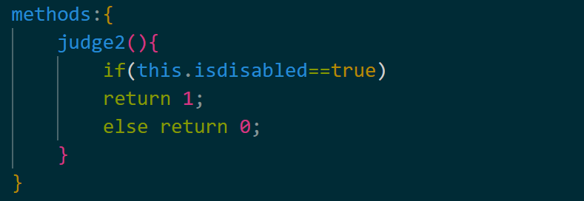
计算属性
计算属性的逻辑和函数几乎一模一样，唯一的区别在于当多次调用同一个计算属性时，如果值相同那么属性只会执行一次，结果会缓存供其他几次使用
而使用函数的话，不管是否调用函数结果是否相同，函数都会多次执行
所以相当于使用计算属性有性能优化，但实际上大多数时候使用的都是函数

Slide 16
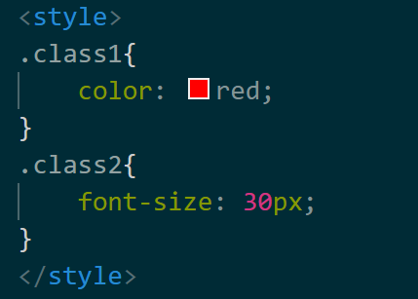
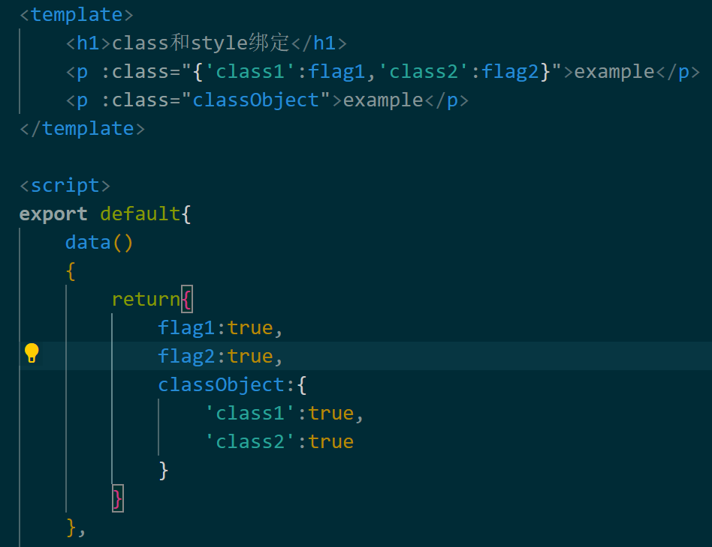
Class绑定
Class绑定和之前的属性绑定是一样的，就是一样的使用:来绑定
有两种形式，第一种是在{}中分别列举要使用的class，比如class1是颜色，class2是字体，然后flag1和flag2是标识是否采用该class的
第二种形式是将要采用的多个class声明在一个对象内
其实color和font-size可以写在一个class内，所以全看个人喜好怎么写了

Slide 17
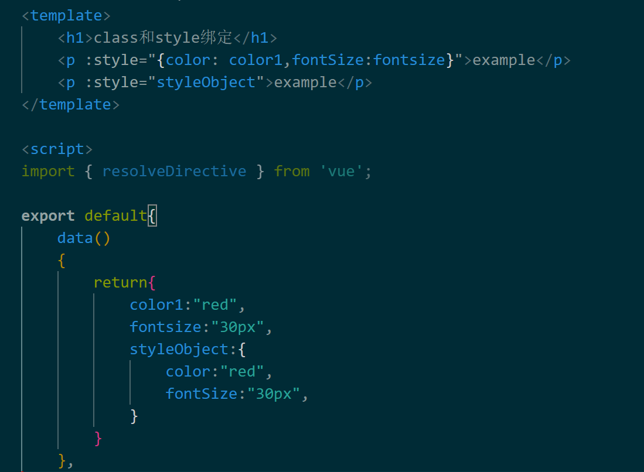
Style绑定
使用class或style都可以得到相同的结果，所以由个人喜好决定使用什么写法

Slide 18
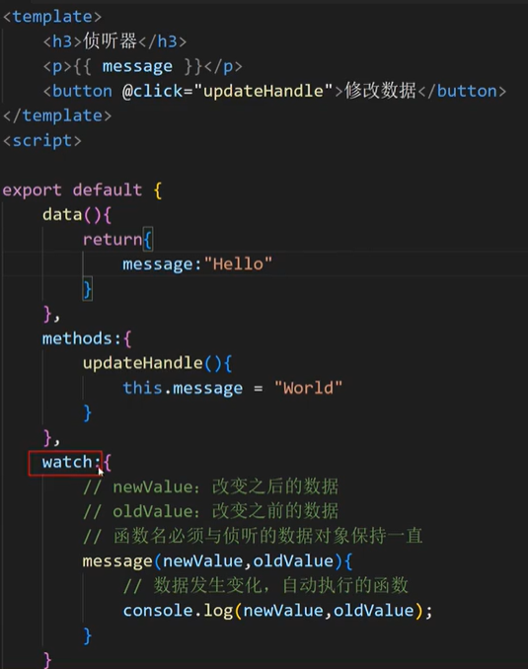
侦听器
侦听器用来侦听页面中数据的变化，能侦听的数据是你在data中声明的变量的变化，还有在后面会讲的传参的变化
侦听器的格式如图，写在watch:{}中，函数名必须与你要侦听的数据对象名字一样
函数中有两个参数，oldvalue和newvalue，可以直接得到数据改变前和改变后的值
当变量的数据发生变化时，侦听器就会启动

Slide 19
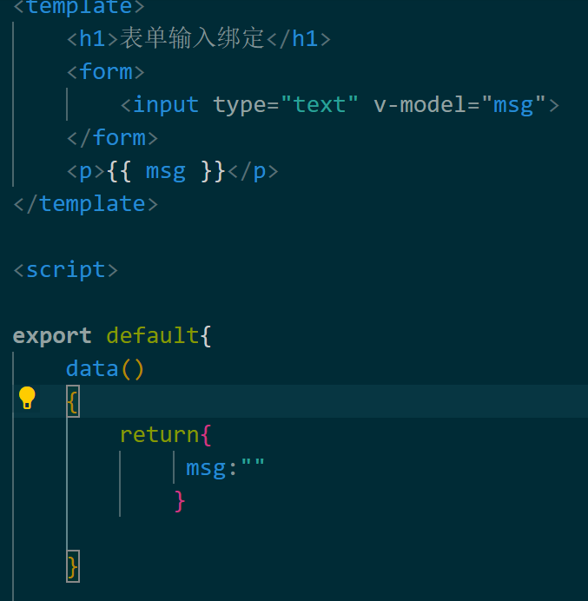
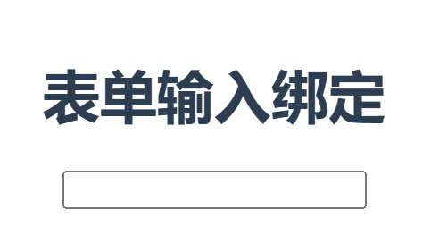
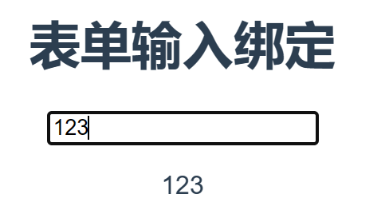
表单输入绑定
表单输入绑定是指，我们在表单里输入值的同时我们就能获取输入的内容
只需先在data中定义用于获取表单输入的变量，初始值为空，然后在表单中使用v-model=“变量名”即可实时获得

Slide 20
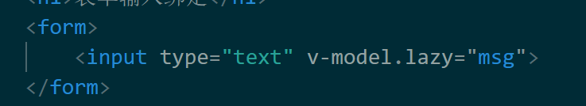
还可以在v-model中使用lazy模式，即普通情况下是我们输入一个值就获得1个值，使用lazy模式后，可以等我们完全输入完之后，按回车再获得输入的所有值

Slide 21
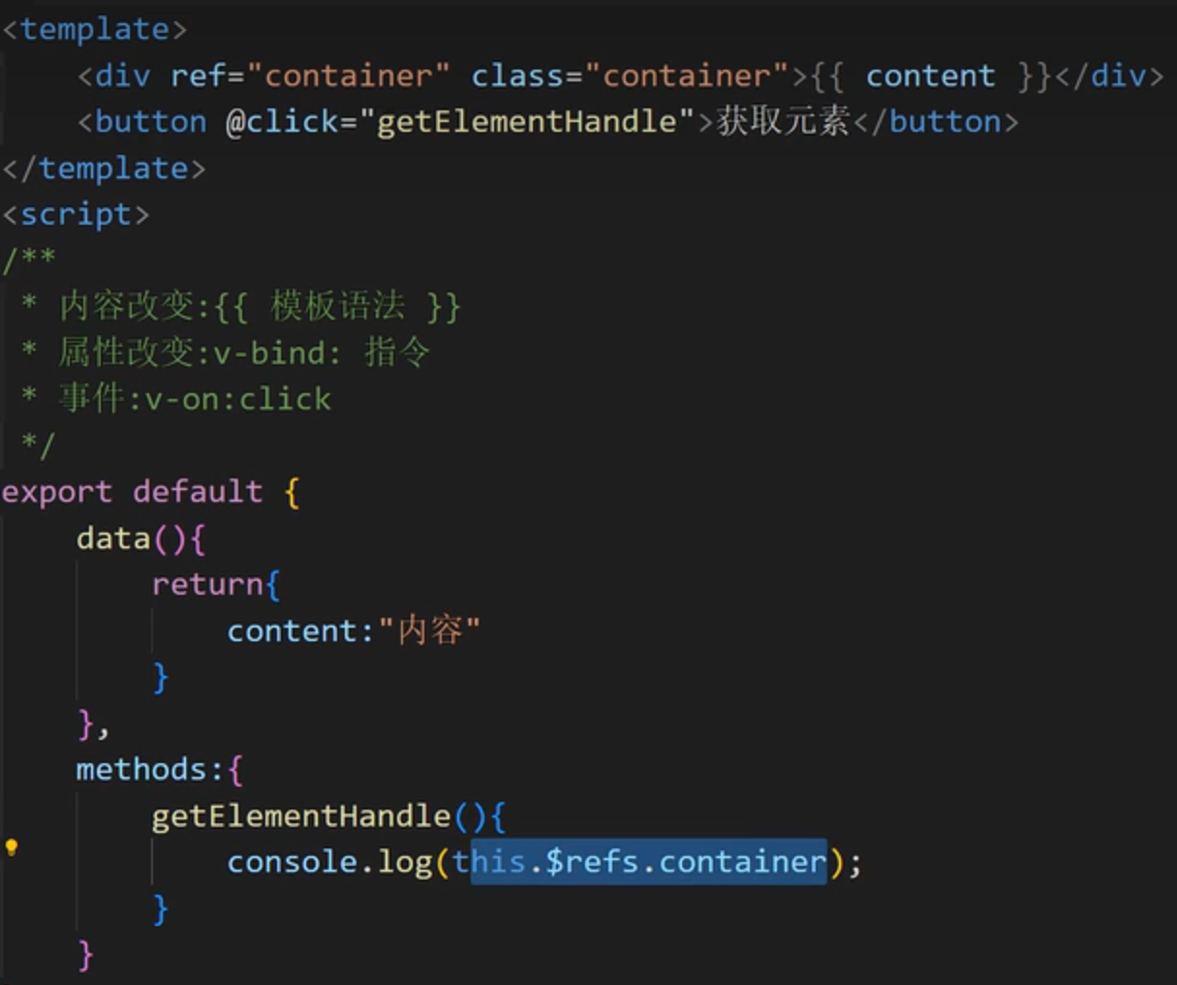
模板引用
首先，这里的模板指的是DOM，DOM就是html的节点显示结构，通俗一点理解就是一对标签以及里面的内容。
我们之前所有的显示都是通过操作DOM来实现的，只不过我们采用了vue提供的接口，所以很方便
当我们不得不操作DOM时，我们可以通过在标签内添加一个ref=“自定义名字”，然后可以通过this.$refs.自定义名字来访问节点内容

Slide 22
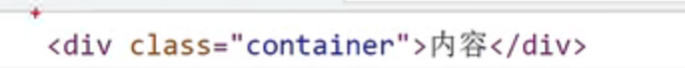
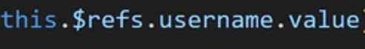
获得的div节点内容如图
可以通过使用innerHTML将节点中的“内容”换掉
也可以通过使用value来获得输入的内容

Slide 23
03
组件功能

Slide 24
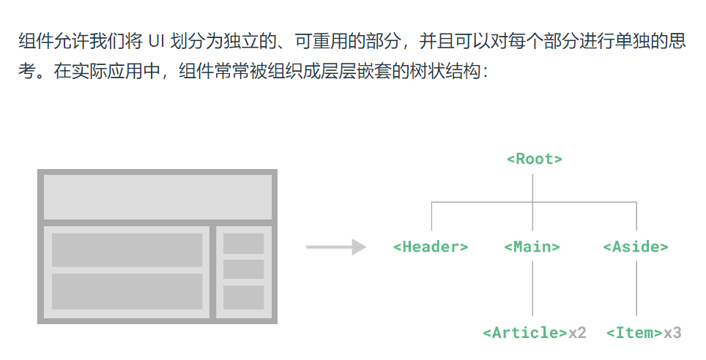
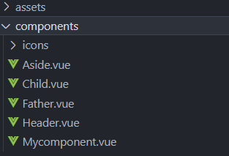
组件基础
所有的组件代码放到component文件夹中

Slide 25
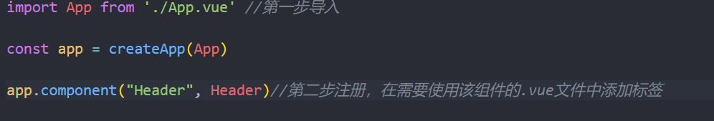
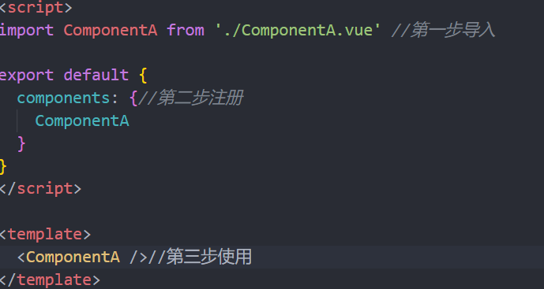
组件注册
局部注册
全局注册
编写main.js代码
在App.vue中注册并使用组件，分三步
1.在script标签中import组件
2.在export部分中添加components：{}
3.在template中使用组件标签
一般不使用全局注册

Slide 26
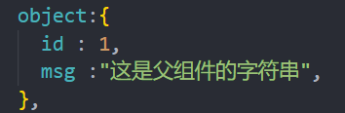
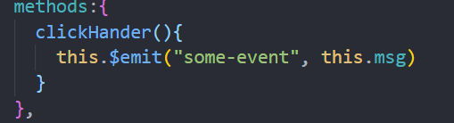
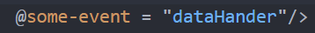
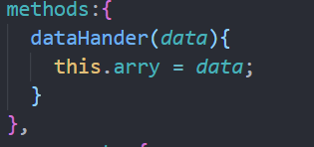
组件间数据传递
父到子传递数据：props
1.在父组件引用的子组件标签中添加属性，
该属性的值是要传递的数据（即可是静态数据
也可是动态数据）
2.在子组件的export部分添加props：[ ]
（用数组和对象的方式都可以）
3.校验方式：在props的数据后添加对应的数据类型
如：title: String,则title只能接收字符串类型的数据
可选数据类型：字符串，数字，布尔型，数组，对象
子到父传递数据：事件
1.在子组件中设置@的响应函数{
This.$emit(参数1，参数2)},
参数1为触发的事件，参数2为传递的数据
2.在父组件引用的子组件标签中添加一个
事件，@触发的事件（some-event）
=“方法”(dataHander)，

Slide 27
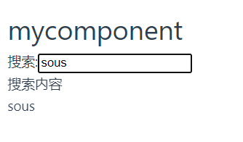
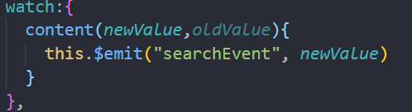
组件v-model（数据传递）
目的：在子组件中的数据可以在父组件中显示
方法：将v-model 和 事件结合起来
1.在子组件中增加watch功能，检测搜索框内容的变化，发生变化时emit对应的事件
2.父组件中的做法和上一节中相同

Slide 28
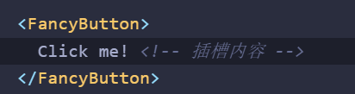
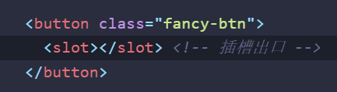
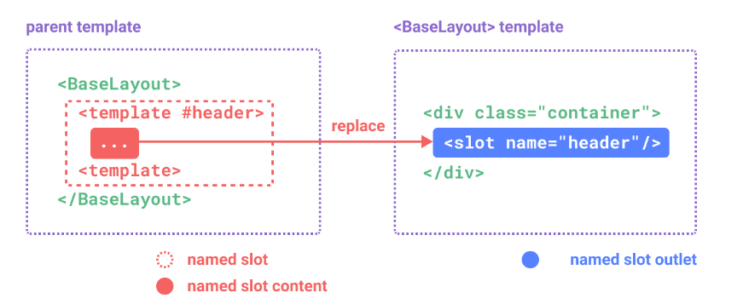
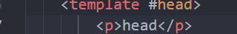
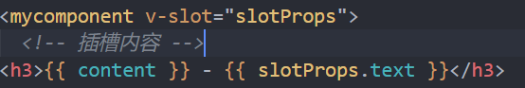
组件插槽
1.子组件接收父组件的模板内容：
在父组件中提供插槽内容
在子组件中存在插槽出口
插槽内容不能访问子组件的数据
父组件
子组件
2.具名插槽：子组件中指定使用父组件中的插槽
实现方法：
父组件的标签中使用v-slot(简写#)定义插槽的名称
子组件的插槽标签中指定name
3.插槽内容使用子组件的数据：
子组件：slot标签添加数据属性
父组件：引用的子组件标签添加 v-slot属性

Slide 29
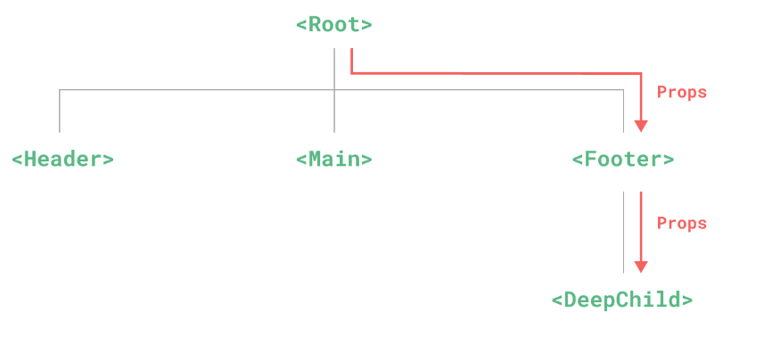
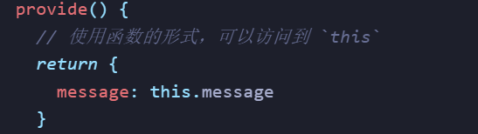
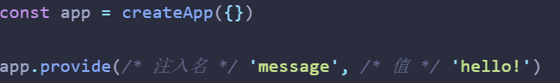

组件依赖注入
将数据从根组件传递到子组件，
使用provide和inject
在父组件或全局使用provide函数
在子组件中使用inject

Slide 30


组件生命周期
组件重要的生命周期总共有四个，
每个周期有两个生命周期钩子（函数）
1.创建期:beforeCreated() created()
2.注册期:beforeMounted() mounted()
3.更新期:beforeUpdated() updated()
4.注销期:beforeUnmounted unmounted()
生命周期函数会在对应的时期自动执行

Slide 31

动态组件
当一个父组件拥有多个子组件时，可以通过事件来切换显示的组件
在组件标签上加上：is属性，并设置一个按键
关联函数为
切换组件后被切换的组件会自动注销，此时如果想保持存活则需要<keep-alive></keep-alive>标签

